Slide 1

天津城建大学
TIANJIN CHENGJIAN UNIVERSITY
我们毕业啦
其实是答辩的标题地方
基于单片机的六足机器人控制系统设计
学生姓名
林 永 欣
指导老师
杨 国 庆
所在班级
14智能2班
控制与机械工程学院
2018年6月4日

Slide 2
基于单片机的六足机器人控制系统设计
目录
1
2
3
4
5
6
绪论
整体方案
硬件设计
软件设计
系统调试
总结展望

Slide 3
绪论

Slide 4
论文绪论
整体方案
硬件设计
软件设计
研究背景
研究方法
研究结果
问题讨论
系统调试
绪论
论文总结
总结展望
1
2
设计意义
国外研究现状
绪论
3
国内研究现状
设计主要内容
4

Slide 5
论文绪论
整体方案
硬件设计
软件设计
研究背景
研究方法
研究结果
问题讨论
系统调试
绪论
论文总结
总结展望
设计意义
在机器人的结构上有很多种形态，目前移动类的机器人主要是三种形态：轮式、履带式和足式的。而目前足式机器人主要有分为两条腿、四条腿、六条腿和八条腿的。本系统主要采取六条腿的机械结构，因此对六足机器人的结构和步态的分析具有一定的意义，这是本系统分析的重点之一。确定结构后，剩下就是通过什么样的方式来控制。因此，设计机器人的控制系统也具有很大价值。

Slide 6
论文绪论
整体方案
硬件设计
软件设计
研究背景
研究方法
研究结果
问题讨论
系统调试
绪论
论文总结
总结展望
国外研究现状
1968年，美国的研发出了可以多步态行走的机器人；
1983年，美国研发出了六足行走机器人；
1985年，日本研发出了拥有8个自由度的机器人；
目前，美国的波士顿公司人型机器人和机器狗比较先进。人型机器人不仅可以双脚跳，奔跑，甚至可以跟人一样后空翻，稳定性非常好。机器狗是高度模仿现实生活中的狗，不仅可以开门，奔跑还可以自主上下楼梯，其稳定性和智能性也是业内领先的。

Slide 7
论文绪论
整体方案
硬件设计
软件设计
研究背景
研究方法
研究结果
问题讨论
系统调试
绪论
论文总结
总结展望
国内研究现状
早期，国防科技大学研制出了蛇形机器人、华中科技大学出了多足步行机器人以及上海交通大学的“章鱼”六足机器人。近期，上海交通大学研制出了可自主爬楼梯的六足机器人和中国科学技术大学研制出了人型机器人“佳佳”。在教育领域，北京的Vincross奇弩科技公司研发了一款全地形的六足的机器人HEXA，这款机器人可以用于小孩子的编程教育，这对我国教育行业有一定推动作用。

Slide 8
论文绪论
整体方案
硬件设计
软件设计
研究背景
研究方法
研究结果
问题讨论
系统调试
绪论
论文总结
总结展望
本设计主要内容
1.机械结构的分析和步态的设计；
2.针对不同控制方式对不同控制系统的分析和设计；
3.模块化设置，针对不同场景提出不同应用方案。

Slide 9
整体方案

Slide 10
绪论
硬件设计
论文绪论
研究背景
研究方法
研究结果
软件设计
问题讨论
系统调试
整体方案
论文总结
总结展望
1
2
整体方案
控制系统方案
应用场景方案

Slide 11
绪论
硬件设计
论文绪论
研究背景
研究方法
研究结果
软件设计
问题讨论
系统调试
整体方案
论文总结
总结展望
控制方案—云端模式

Slide 12
绪论
硬件设计
论文绪论
研究背景
研究方法
研究结果
软件设计
问题讨论
系统调试
整体方案
论文总结
总结展望
控制方案—蓝牙模式

Slide 13
绪论
硬件设计
论文绪论
研究背景
研究方法
研究结果
软件设计
问题讨论
系统调试
整体方案
论文总结
总结展望
控制方案—人机交互

Slide 14
绪论
硬件设计
论文绪论
研究背景
研究方法
研究结果
软件设计
问题讨论
系统调试
整体方案
论文总结
总结展望
应用方案—总论
本系统硬件设计时预留出模块或传感器的通信接口，采用模块化配置的方式来设计检测部分，用户可以根据不同的任务，不同的场景进行不同的模块搭配，通过不同的传感器进行数据的采集，可以实现温湿度、有毒气体、可燃气体、生命图像、坐标位置等等数据的采集，从而达到不同场景不同功能。

Slide 15
绪论
硬件设计
论文绪论
研究背景
研究方法
研究结果
软件设计
问题讨论
系统调试
整体方案
论文总结
总结展望
应用方案—崎岖地形

Slide 16
绪论
硬件设计
论文绪论
研究背景
研究方法
研究结果
软件设计
问题讨论
系统调试
整体方案
论文总结
总结展望
应用方案—灾后救援

Slide 17
绪论
硬件设计
论文绪论
研究背景
研究方法
研究结果
软件设计
问题讨论
系统调试
整体方案
论文总结
总结展望
应用方案—科研勘测

Slide 18
绪论
硬件设计
论文绪论
研究背景
研究方法
研究结果
软件设计
问题讨论
系统调试
整体方案
论文总结
总结展望
应用方案—工厂巡检

Slide 19
硬件设计

Slide 20
绪论
整体方案
论文绪论
研究背景
研究方法
硬件设计
研究结果
软件设计
问题讨论
系统调试
论文总结
总结展望
1
2
结构分析
模块接口电路
硬件设计
3
基本电路设计
4
PCB设计

Slide 21
绪论
整体方案
论文绪论
研究背景
研究方法
硬件设计
研究结果
软件设计
问题讨论
系统调试
论文总结
总结展望
结构分析

Slide 22
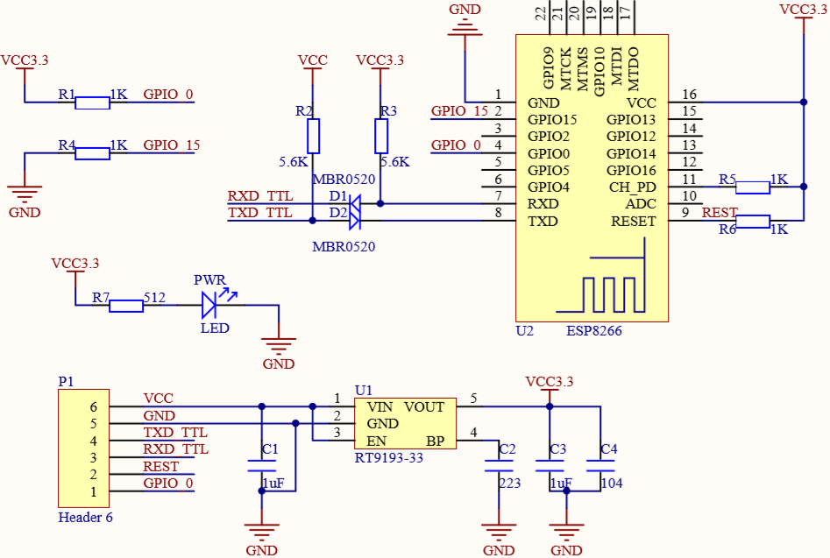
绪论
整体方案
论文绪论
研究背景
研究方法
硬件设计
研究结果
软件设计
问题讨论
系统调试
论文总结
总结展望
接口电路设计—WIFI模块
ESP8266模块

Slide 23
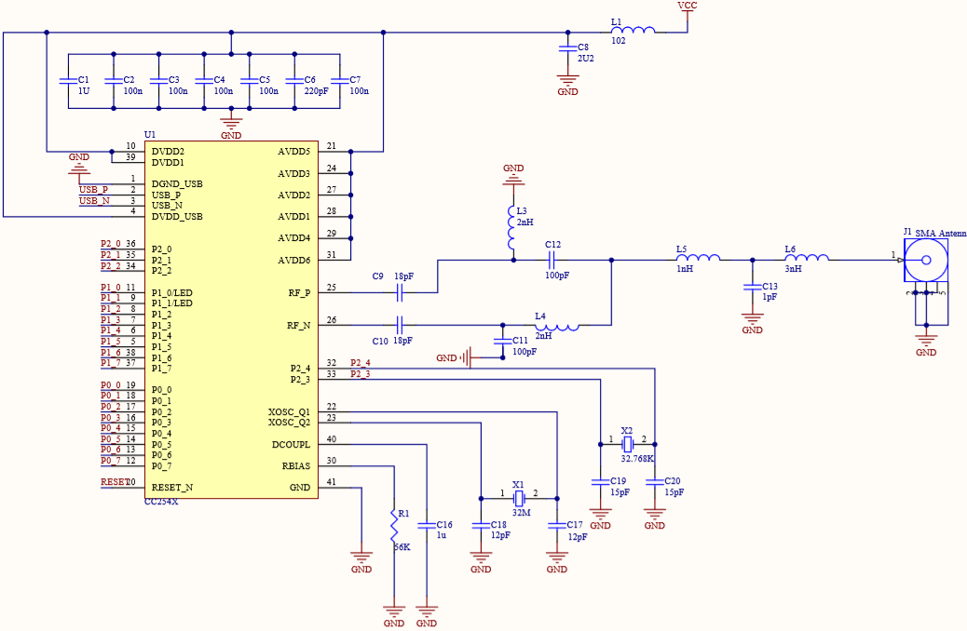
绪论
整体方案
论文绪论
研究背景
研究方法
硬件设计
研究结果
软件设计
问题讨论
系统调试
论文总结
总结展望
接口电路设计—蓝牙模块
CC2540芯片

Slide 24
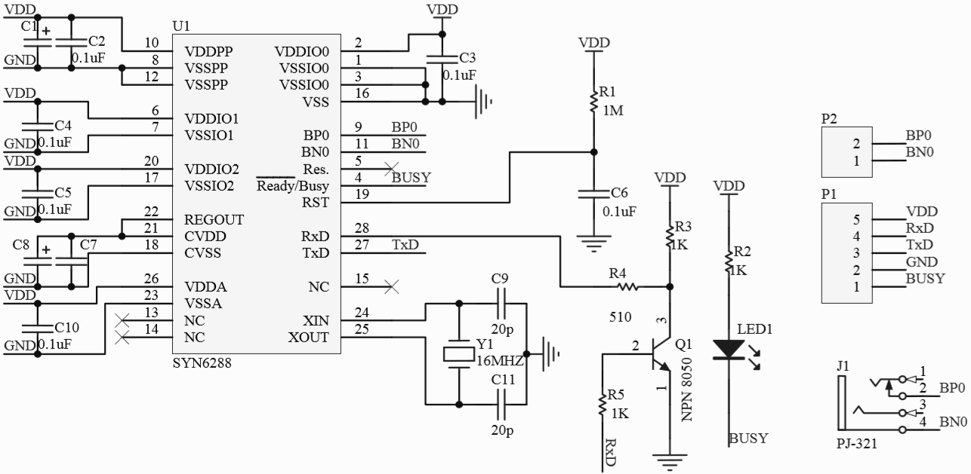
绪论
整体方案
论文绪论
研究背景
研究方法
硬件设计
研究结果
软件设计
问题讨论
系统调试
论文总结
总结展望
接口电路设计—语音模块
SYN6288芯片

Slide 25
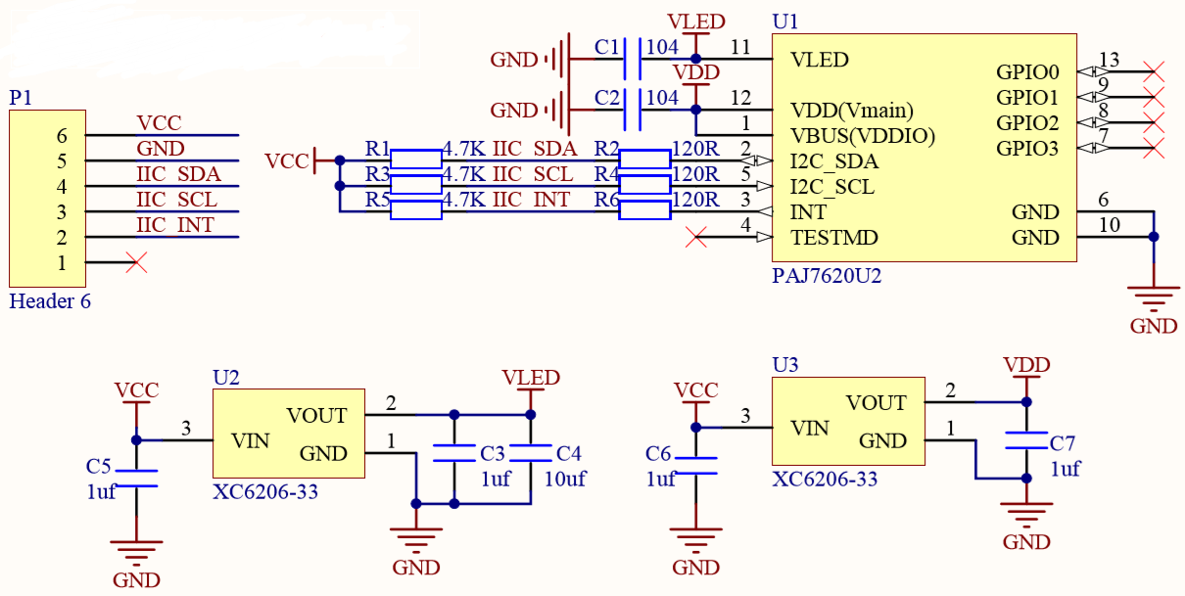
绪论
整体方案
论文绪论
研究背景
研究方法
硬件设计
研究结果
软件设计
问题讨论
系统调试
论文总结
总结展望
接口电路设计—手势模块
PAJ7620芯片

Slide 26
绪论
整体方案
论文绪论
研究背景
研究方法
硬件设计
研究结果
软件设计
问题讨论
系统调试
论文总结
总结展望
基本电路设计
本系统是采用的STM32F103VET6主控芯片,结合本系统的需要，在PCB设计的时候留出了5个串口接口、2个SPI接口、6个IIC接口，因此在硬件电路设计的时候要设计这些通信接口电路。同时还有基本的最小系统电路，比如复位电路、下载电路、降压电路、启动电路等等。

Slide 27
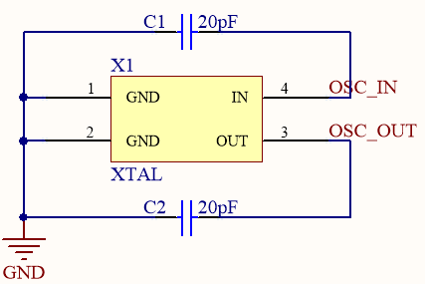
绪论
整体方案
论文绪论
研究背景
研究方法
硬件设计
研究结果
软件设计
问题讨论
系统调试
论文总结
总结展望
基本电路设计
晶振电路

Slide 28
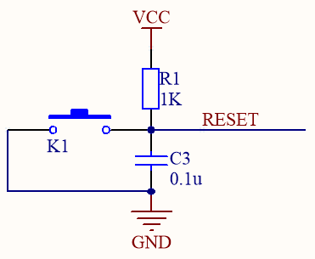
绪论
整体方案
论文绪论
研究背景
研究方法
硬件设计
研究结果
软件设计
问题讨论
系统调试
论文总结
总结展望
基本电路设计
复位电路

Slide 29
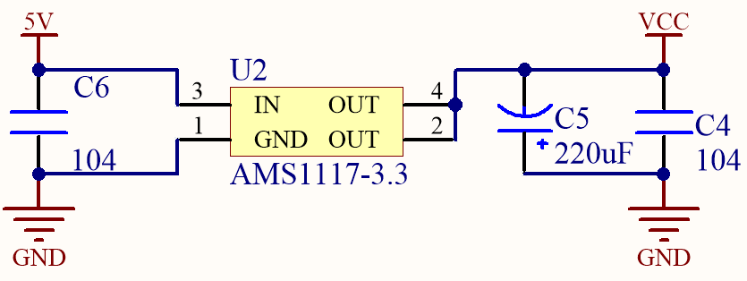
绪论
整体方案
论文绪论
研究背景
研究方法
硬件设计
研究结果
软件设计
问题讨论
系统调试
论文总结
总结展望
基本电路设计
稳压电路

Slide 30
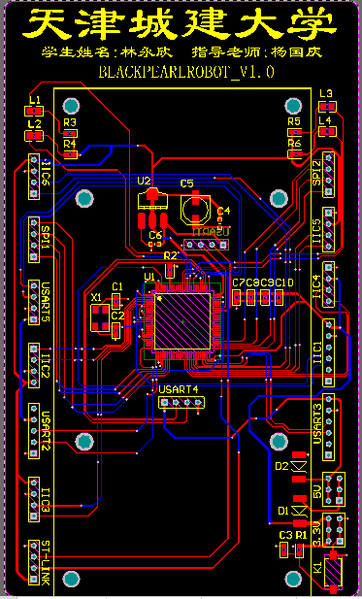
绪论
整体方案
论文绪论
研究背景
研究方法
硬件设计
研究结果
软件设计
问题讨论
系统调试
论文总结
总结展望
PCB板设计

Slide 31
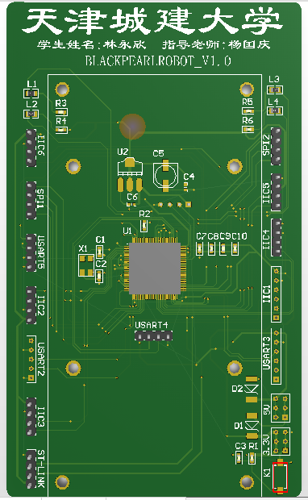
绪论
整体方案
论文绪论
研究背景
研究方法
硬件设计
研究结果
软件设计
问题讨论
系统调试
论文总结
总结展望
PCB板设计

Slide 32
软件设计

Slide 33
绪论
整体方案
硬件设计
软件设计
系统调试
论文绪论
研究背景
研究方法
研究结果
问题讨论
论文总结
总结展望
1
2
步态分析
整体系统流程
软件设计
3
通信协议说明
4
界面美化处理

Slide 34
绪论
整体方案
硬件设计
软件设计
系统调试
论文绪论
研究背景
研究方法
研究结果
问题讨论
论文总结
总结展望
步态分析—前进

Slide 35
绪论
整体方案
硬件设计
软件设计
系统调试
论文绪论
研究背景
研究方法
研究结果
问题讨论
论文总结
总结展望
步态分析—右转

Slide 36
绪论
整体方案
硬件设计
软件设计
系统调试
论文绪论
研究背景
研究方法
研究结果
问题讨论
论文总结
总结展望
整体系统流程图

Slide 37
绪论
整体方案
硬件设计
软件设计
系统调试
论文绪论
研究背景
研究方法
研究结果
问题讨论
论文总结
总结展望
通信协议说明
表4-1 手机APP发送端协议
帧头 | ID | 类型 | 包序号 | 数据长度（4Byte） | 数据 | CRC16校验（2Byte） | 结束符
0xDA | 0x00 | 0x01控制指令 | 0x00-0xFF |  |  |  | 0xFF 0xFF
 |  | 0x03心跳包
表4-2 心跳包协议
帧头（1Byte） | 机器人ID（1Byte） | 类型（1Byte） | 包序号（1Byte）
0xDB | 0x00 | 0x00（ACK） | 0x00-0xFF

Slide 38
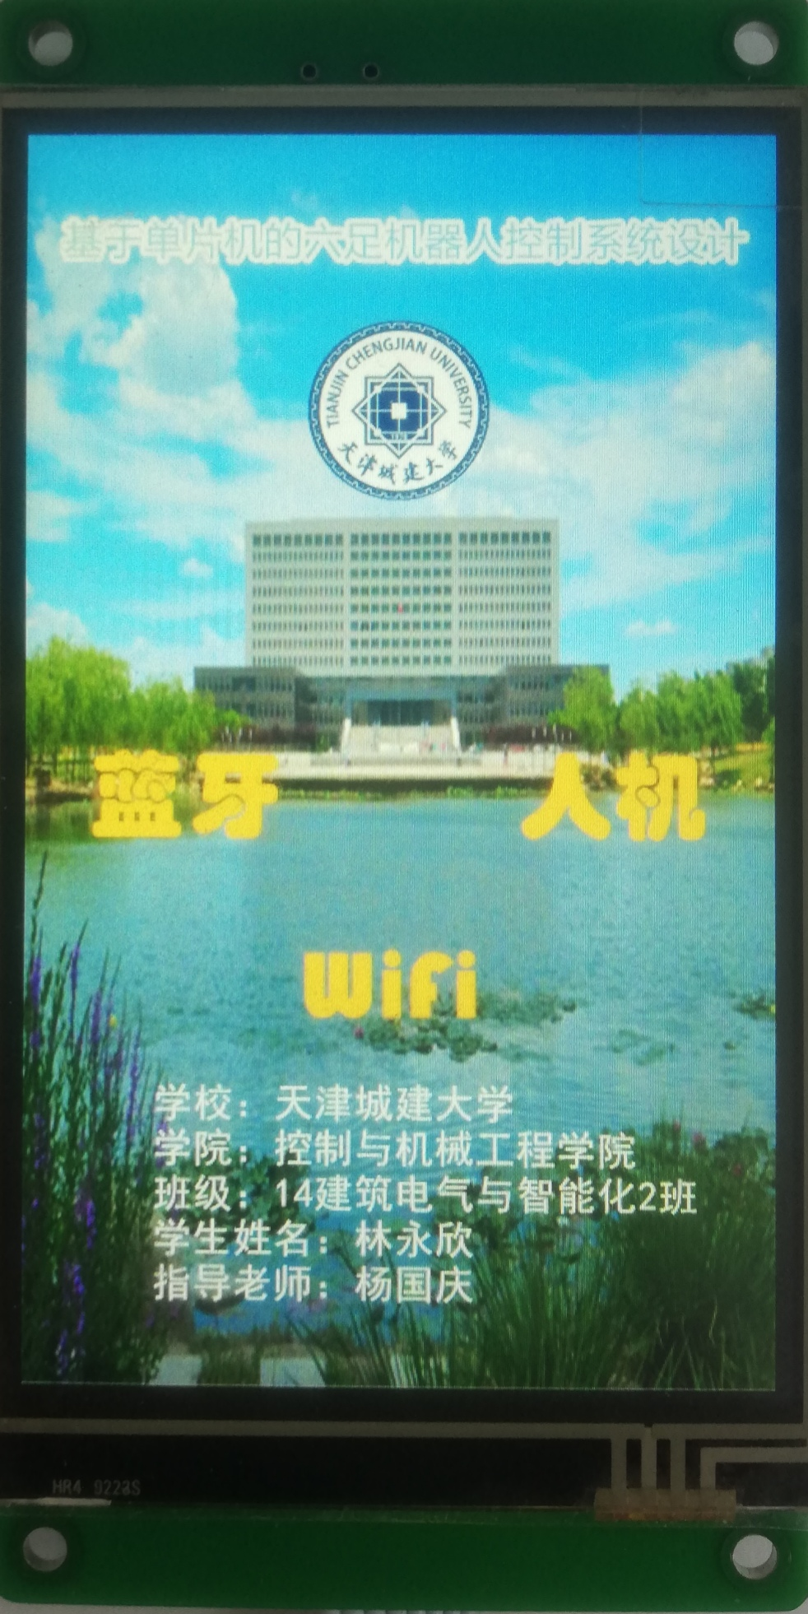
绪论
整体方案
硬件设计
软件设计
系统调试
论文绪论
研究背景
研究方法
研究结果
问题讨论
论文总结
总结展望
界面美化处理

Slide 39
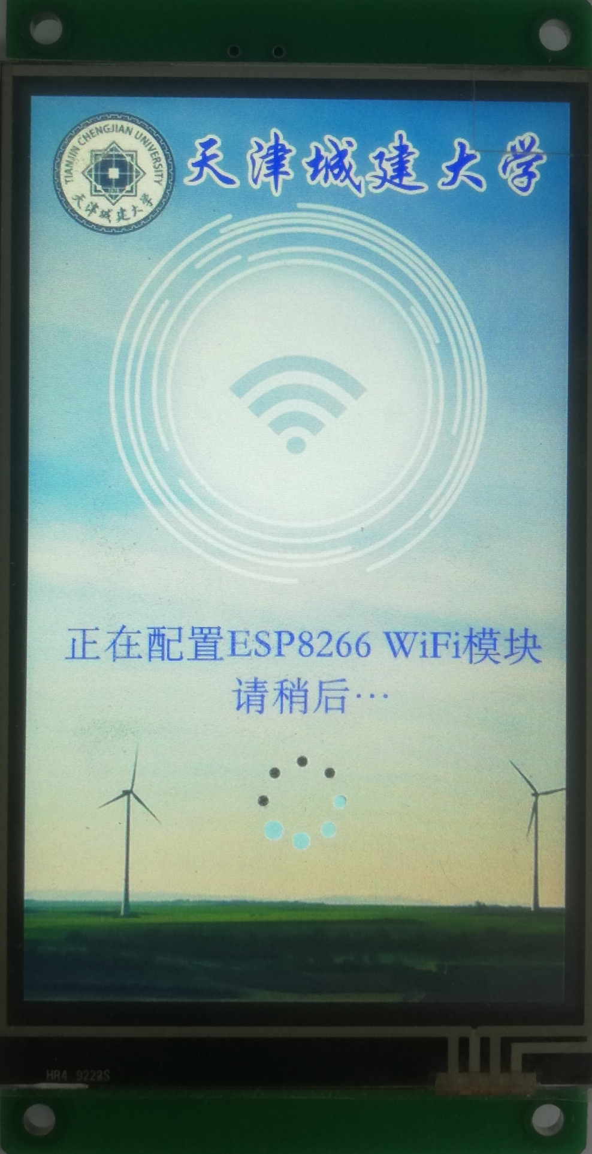
绪论
整体方案
硬件设计
软件设计
系统调试
论文绪论
研究背景
研究方法
研究结果
问题讨论
论文总结
总结展望
界面美化处理

Slide 40
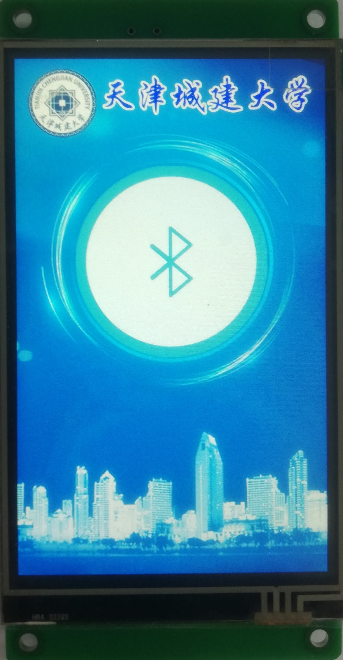
绪论
整体方案
硬件设计
软件设计
系统调试
论文绪论
研究背景
研究方法
研究结果
问题讨论
论文总结
总结展望
界面美化处理

Slide 41
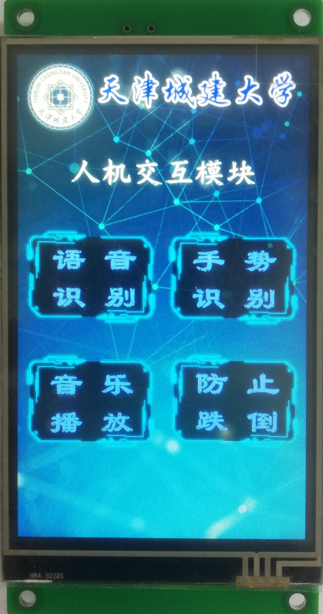
绪论
整体方案
硬件设计
软件设计
系统调试
论文绪论
研究背景
研究方法
研究结果
问题讨论
论文总结
总结展望
界面美化处理

Slide 42
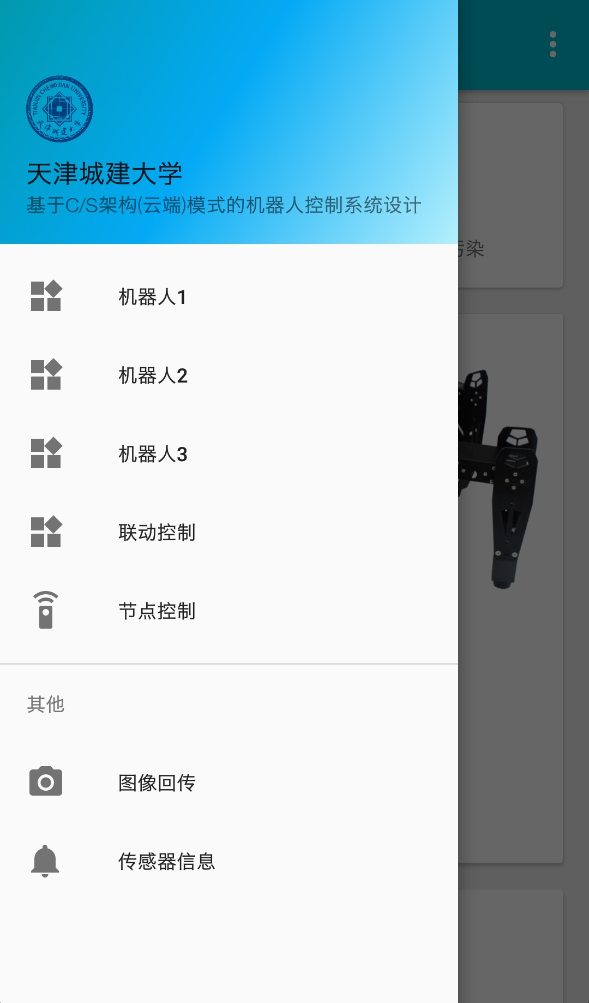
绪论
整体方案
硬件设计
软件设计
论文绪论
研究背景
研究方法
研究结果
问题讨论
论文总结
总结展望
系统调试
系统调试

Slide 43
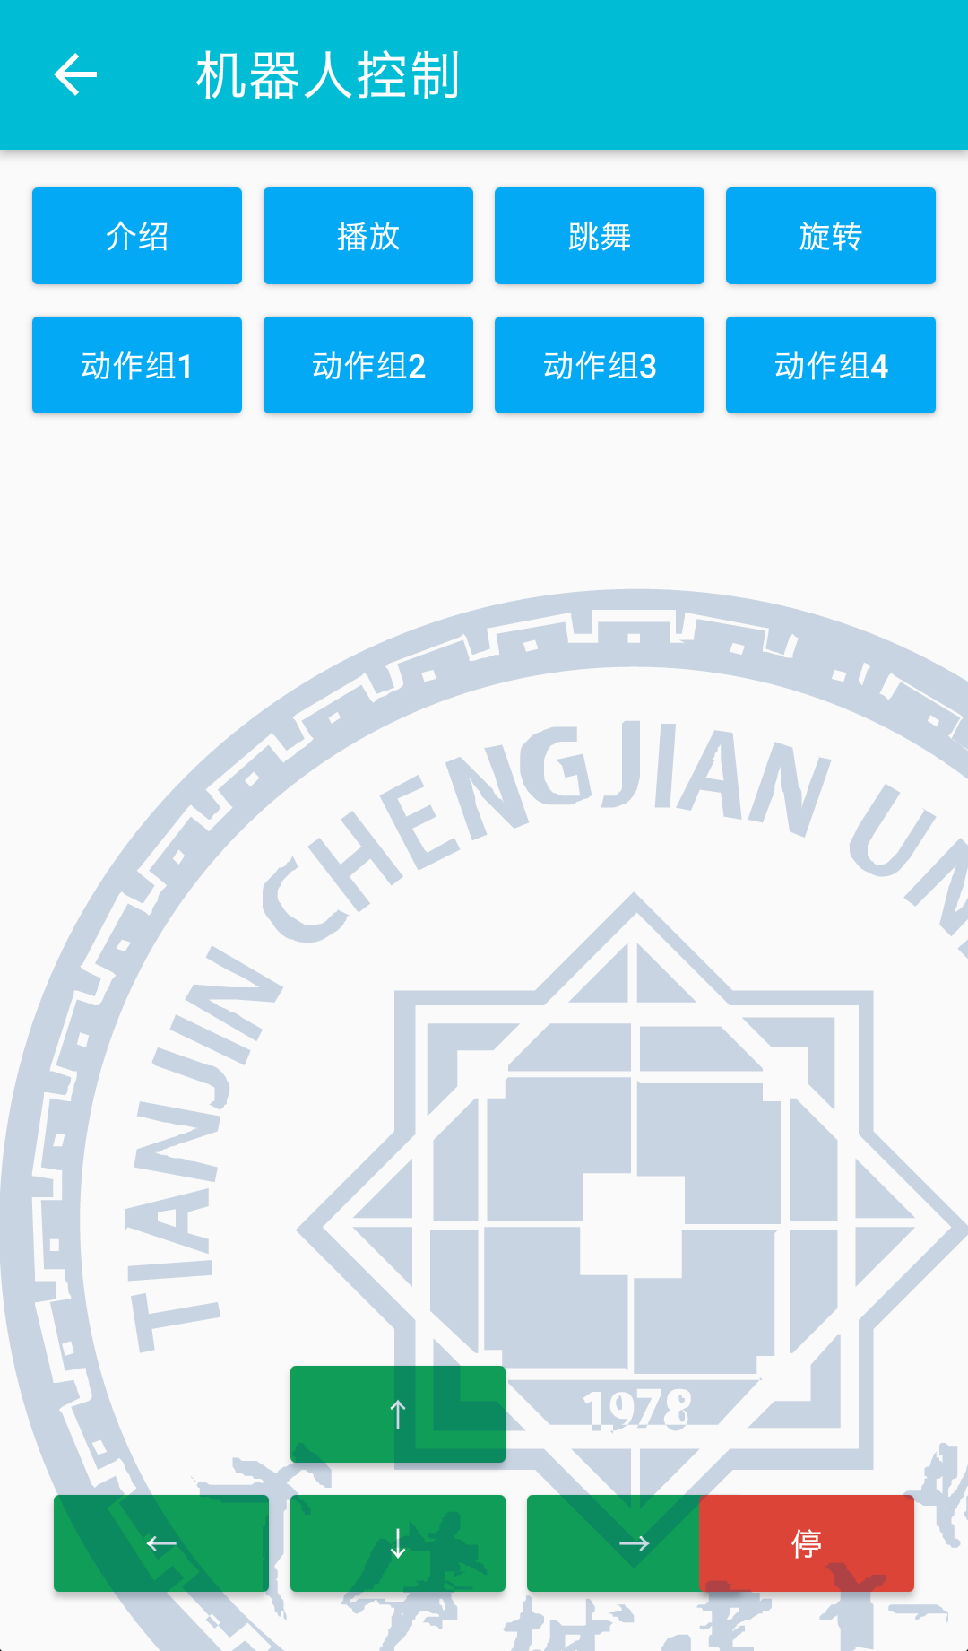
绪论
整体方案
硬件设计
软件设计
论文绪论
研究背景
研究方法
研究结果
问题讨论
论文总结
总结展望
系统调试
系统调试

Slide 44
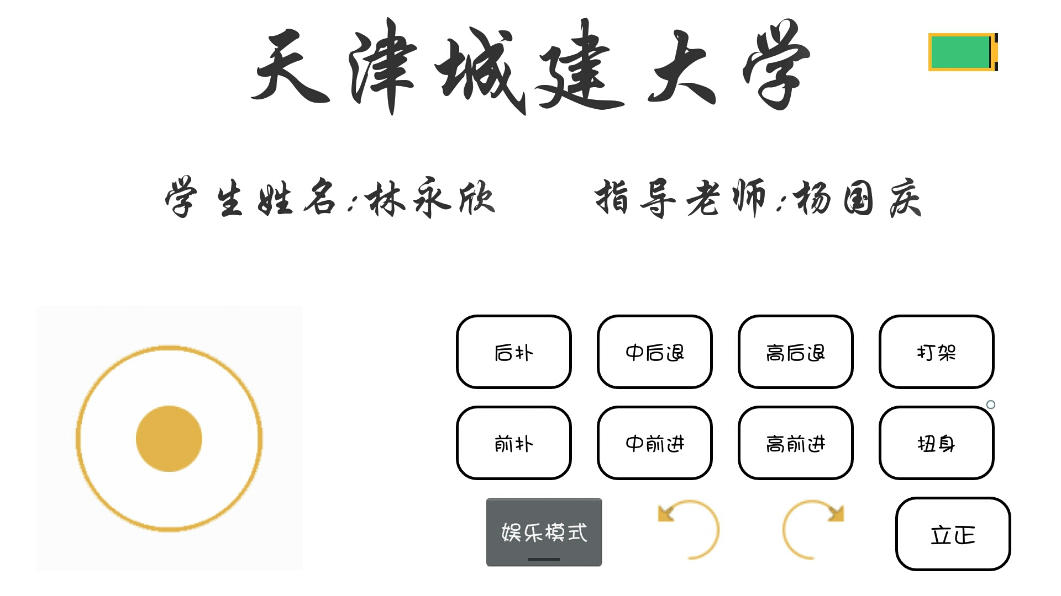
绪论
整体方案
硬件设计
软件设计
论文绪论
研究背景
研究方法
研究结果
问题讨论
论文总结
总结展望
系统调试
系统调试

Slide 45
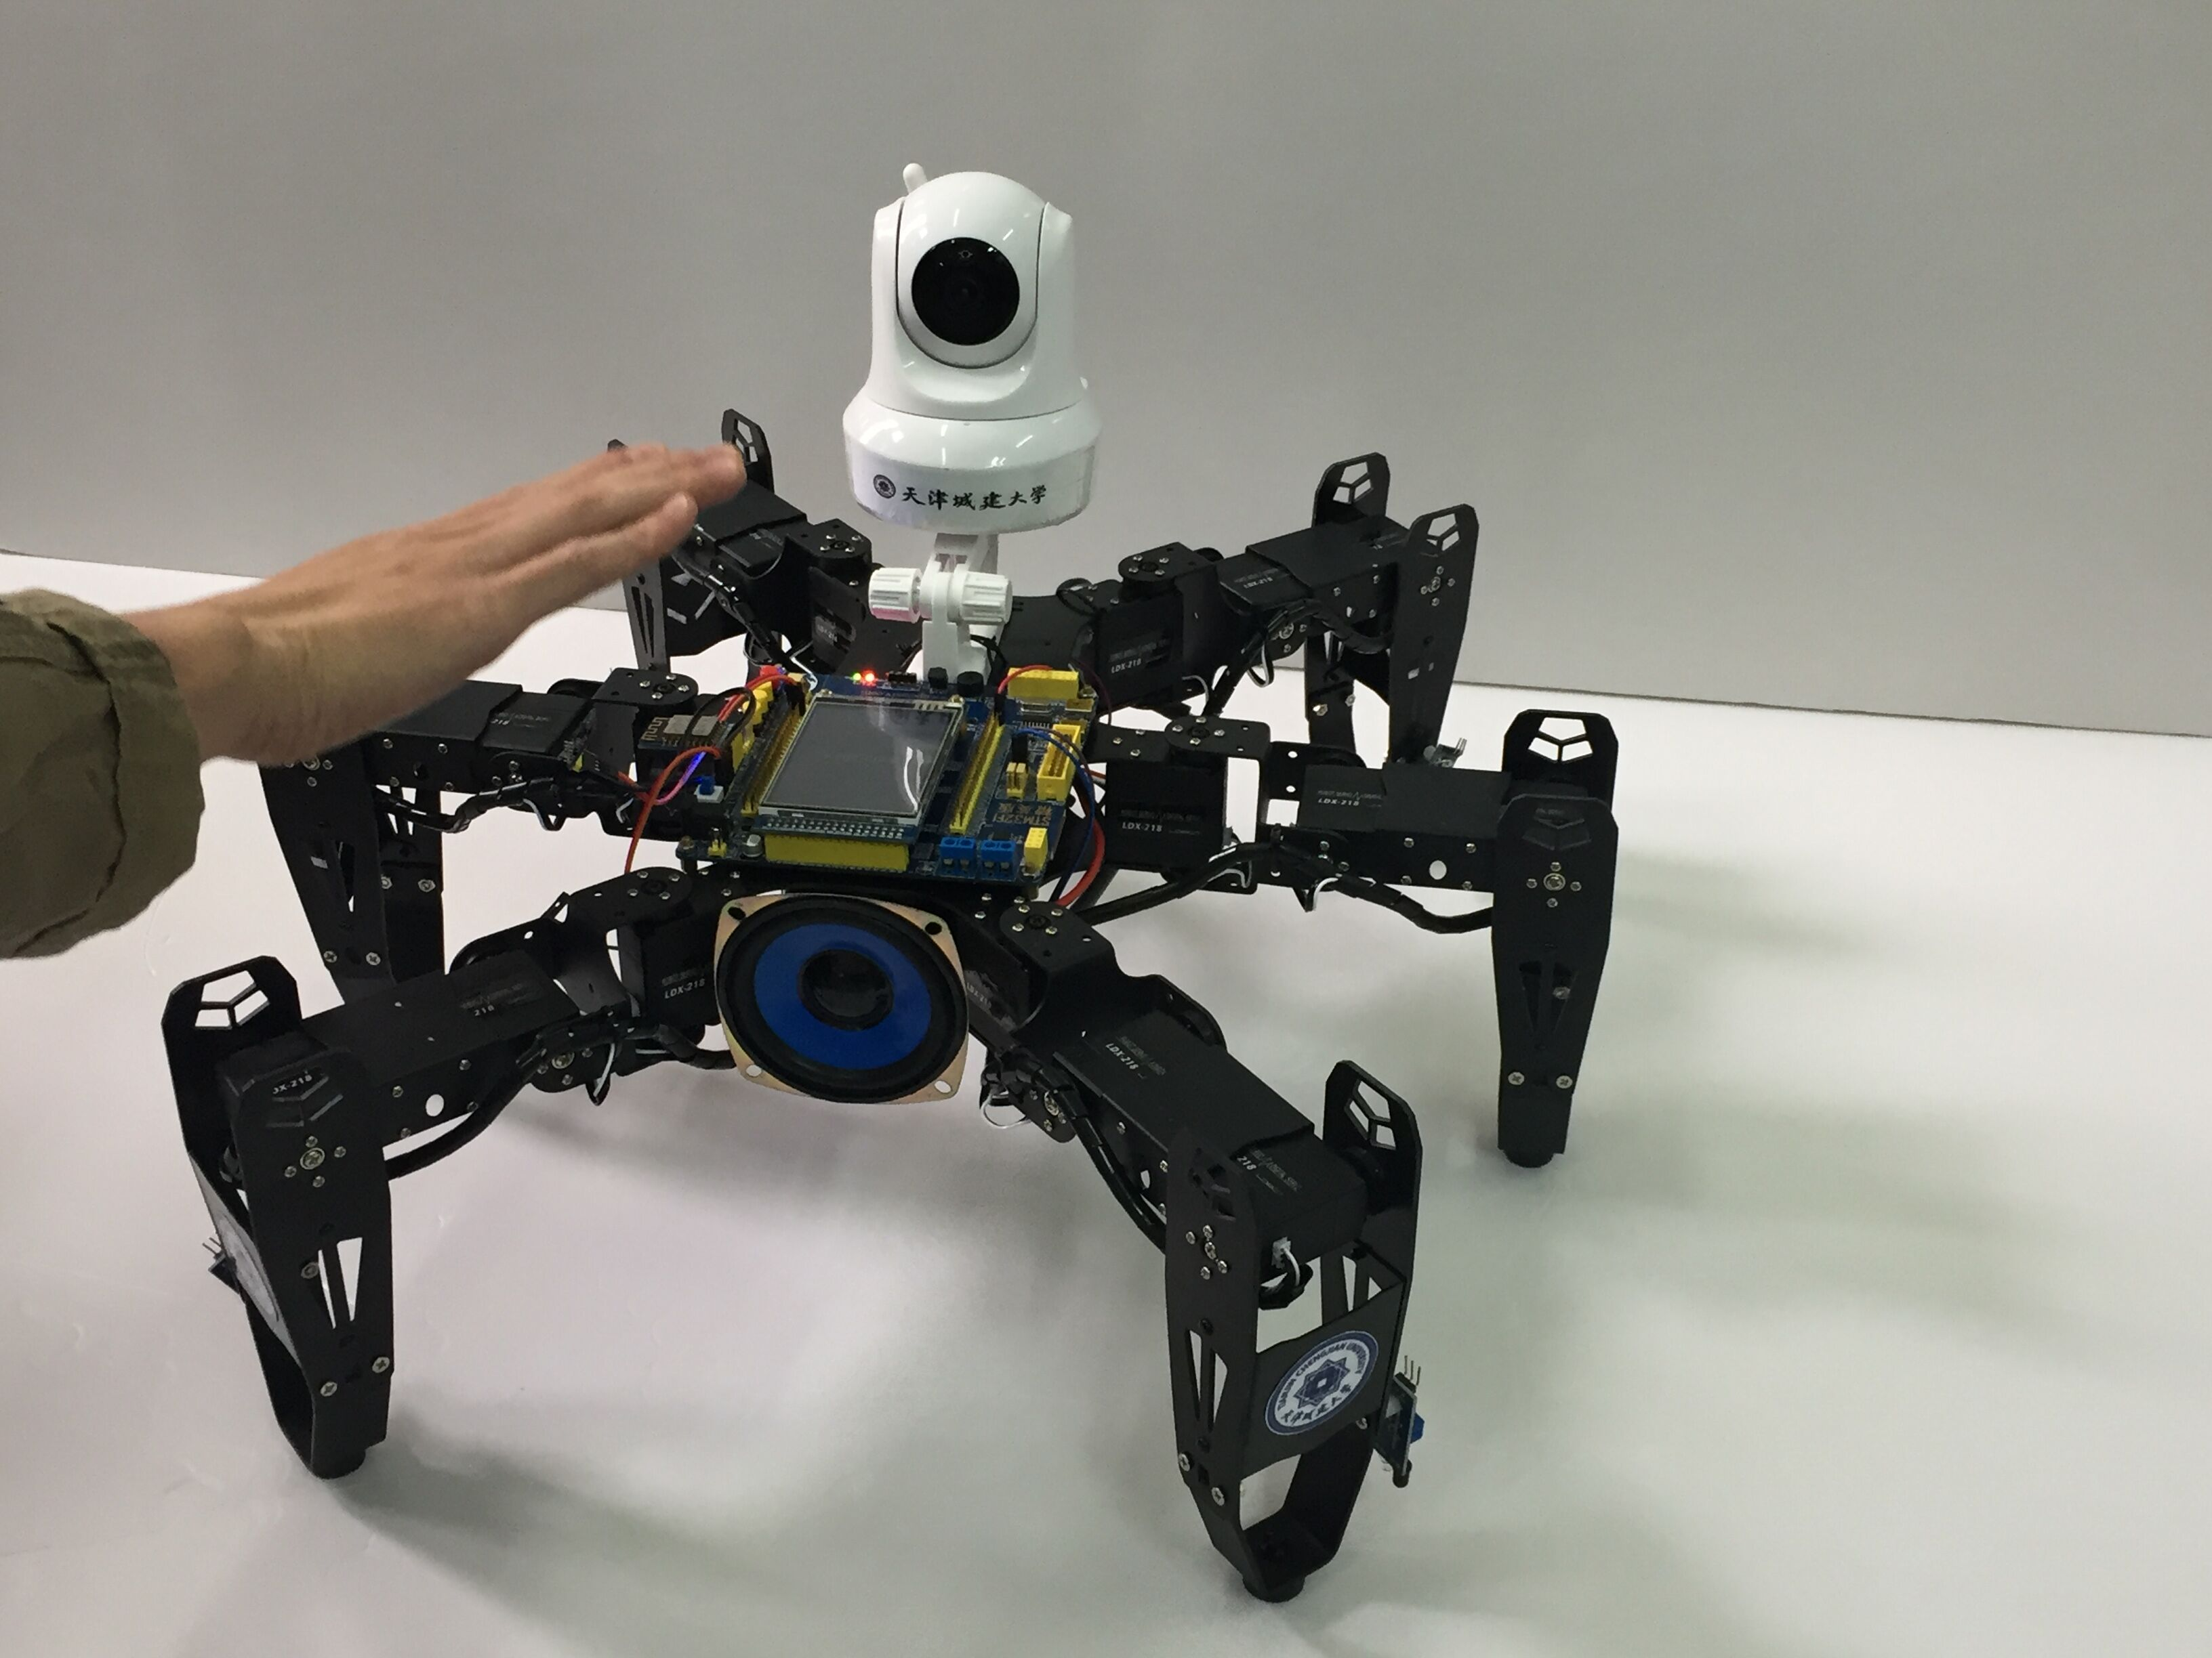
绪论
整体方案
硬件设计
软件设计
论文绪论
研究背景
研究方法
研究结果
问题讨论
论文总结
总结展望
系统调试
系统调试

Slide 46
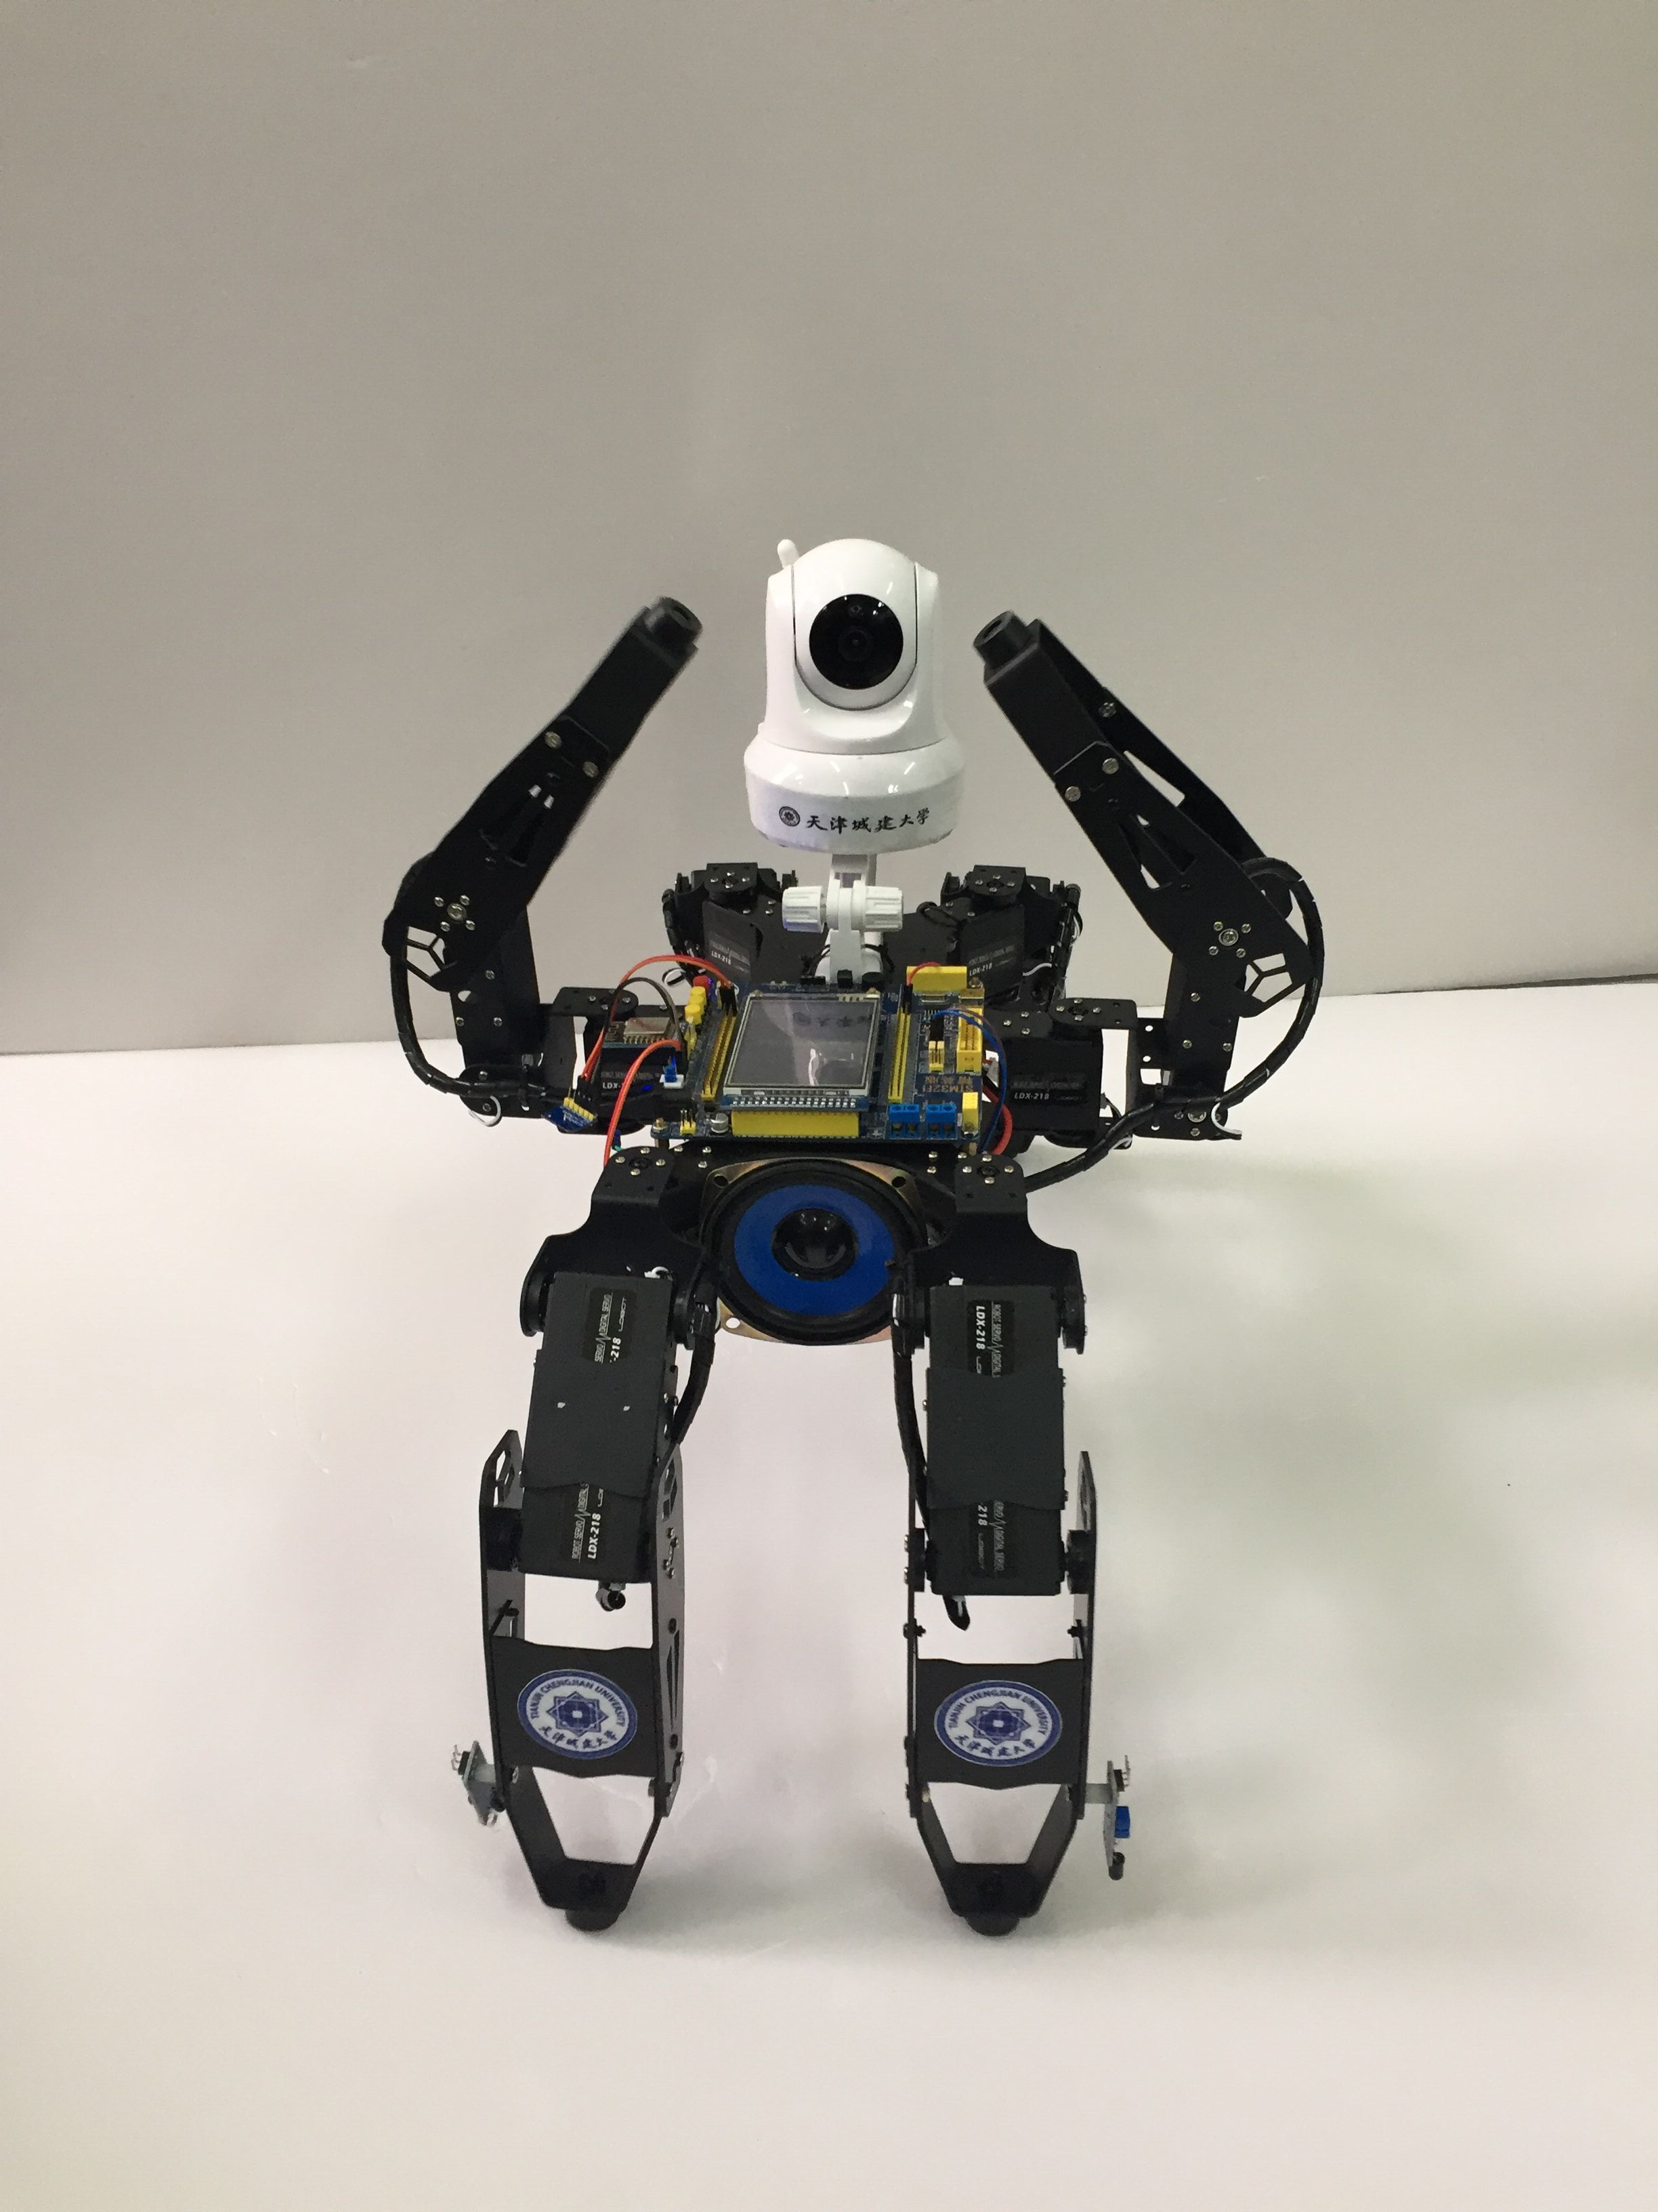
绪论
整体方案
硬件设计
软件设计
论文绪论
研究背景
研究方法
研究结果
问题讨论
论文总结
总结展望
系统调试
系统调试

Slide 47
总结展望

Slide 48
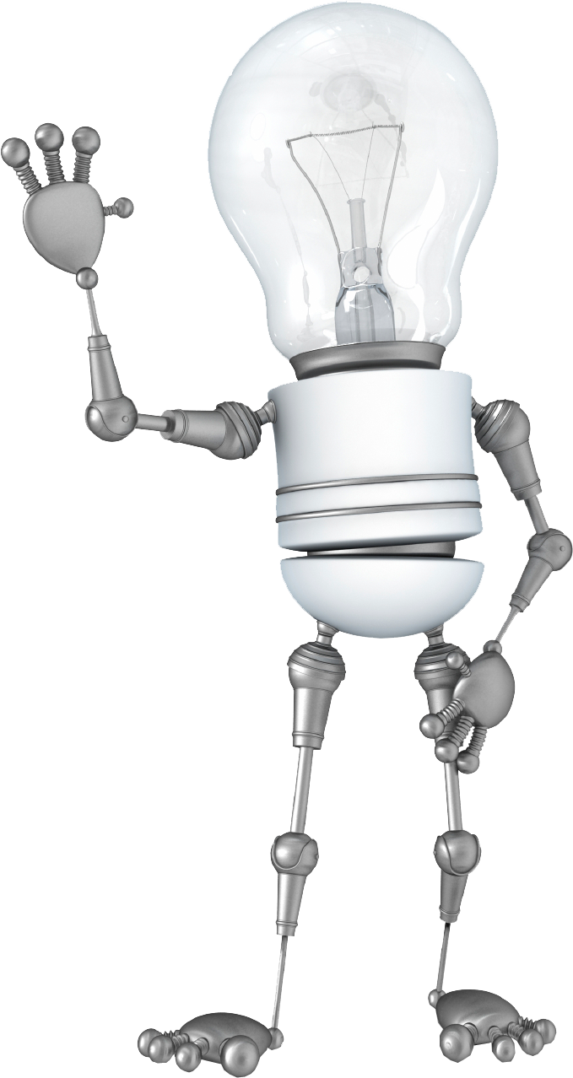
感谢各位评委老师
的莅临指导！

